Slide 1
Formación TDD

Slide 2
Objetivos
Comprender el proceso de TDD
Realizar TDD para una funcionalidad

Slide 3
TDD – Desarrollo guiado por ejemplos
TDD es una técnica para diseñar software que se centra en tres pilares fundamentales:
La implementación de las funciones justas que el cliente necesita y no más
La minimización del número de defectos que llegan al software en fase de producción.
La producción de software modular, altamente reutilizable y preparado para el cambio.
Carlos Blé - Diseño Ágil con TDD

Slide 4
Ciclo TDD
Elegir un requisito
Escribir una prueba
Verificar que la prueba falla
Escribir la implementación
Ejecutar las pruebas automatizadas
Refactorizar
Actualización de la lista de requisitos

Slide 5
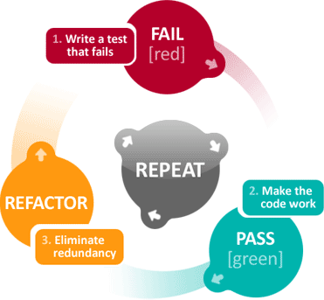
Ciclo TDD

